Slide 1
MAIL SERVER
Trần Hoàng Hải

Slide 2
Giới Thiệu Email
Email (electronic mail) hay thư điện tử, là môt hình thức chuyển nhận thư thông qua hệ thống mạng máy tính.
Đặc điểm nổi bật nhất của email chính là tốc độ của nó trong việc gửi và nhận thư. Ngoài việc gửi và nhận thông điệp, ngày nay email còn có thể gửi và nhận được các dạng thông tin khác như hình ảnh, âm thanh, phim ...
Để sử dụng được dịch vu email, ta cần phải có một hệ thống đảm nhận việc nhận và gửi thư cho người dùng gọi là hệ thống mail.
Hệ điều hành Windows: Exchange Server, Daemon …
Hệ điều hành Unix: Sendmail, Postfix, Qmail …
Những chương trình này sẽ kết hợp với DNS.

Slide 3
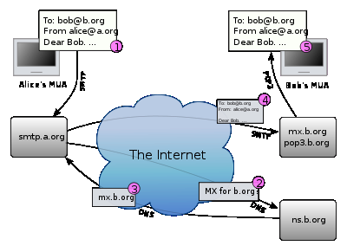
Hoạt Động Phân Phối Email

Slide 4
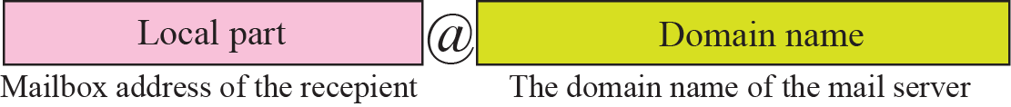
Địa Chỉ Email

Slide 5
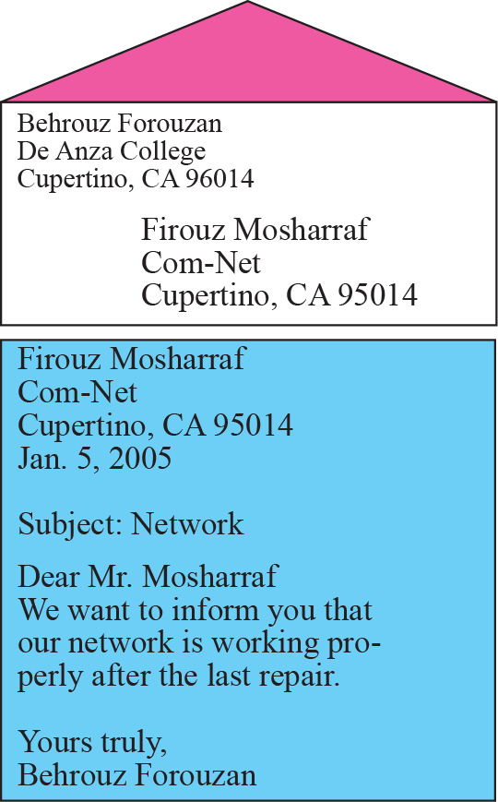
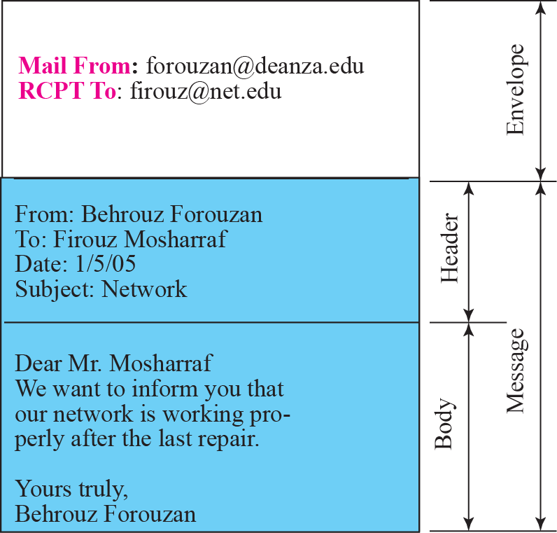
Định Dạng Email

Slide 6
Các Thành Phần Của Hệ Thống Email
Mail Transfer Agent (MTA)
Mail Delivery Agent (MDA)
Mail User Agent (MUA)
Mail gateway
Mail Host
Mail Server
Mail Client
Hộp Thư

Slide 7
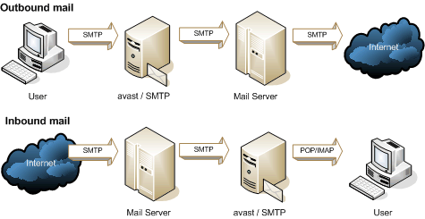
Giao Thức Mail
Hệ thống Mail được xây dựng dựa trên một số giao thức sau
Simple Mail Transfer Protocol (SMTP)
Post Office Protocol (POP)
Multipurpose Internet Mail Extensions (MIME)
Interactive Mail Access Protocol (IMAP)

Slide 8
SMTP – Simple Mail Transfer Protocol
Là giao thức truyền tải thư tín đơn giản
Thực hiện truyền tải thư điện tử qua mạng Internet.
Được định nghĩa trong bàn RFC 821 và chỉnh lý bằng bản RFC 1123
Là một phần mềm bỏ sung của ứng dụng giao thức UUCP.
SMTP sử dụng cổng 25 của giao thức TCP và thông tin MX từ DNS.

Slide 9
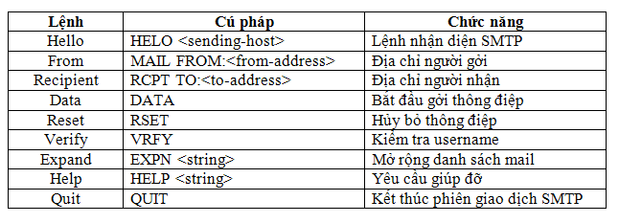
SMTP – Simple Mail Transfer Protocol

Slide 10
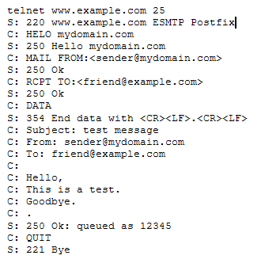
SMTP – Simple Mail Transfer Protocol

Slide 11
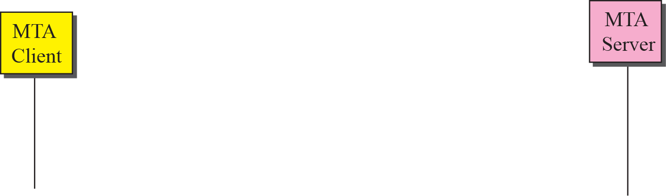

Slide 12
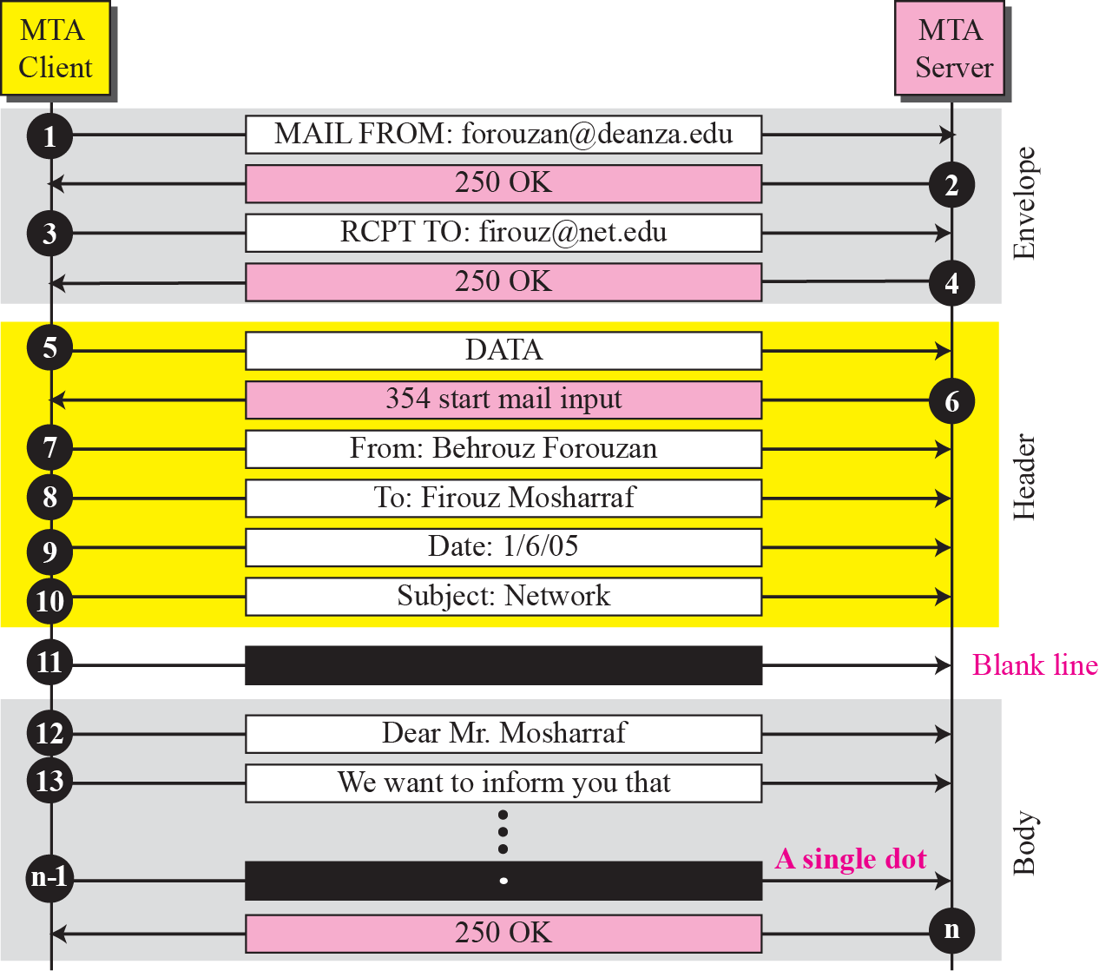

Slide 13
POP – Post Office Protocol
Được định nghĩa đầu tiên vào năm 1984. Phiên bản hiện tại là POP3. Hoạt động dựa trên giao thức TCP/IP port 110.
Là giao thức cung cấp cơ chế truy cập hộp thư lưu trữ cho người dùng.
Thực hiện hai chức năng cơ bản là:
Kiểm tra tên đăng nhập và password của user.
Chuyển mail của người dùng từ server tới hệ thống đọc mail cục bộ của user.

Slide 14
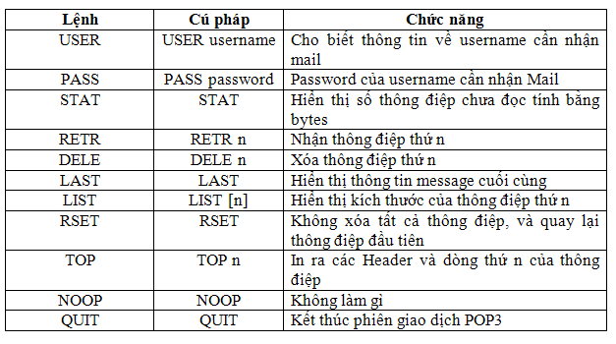
POP – Post Office Protocol

Slide 15
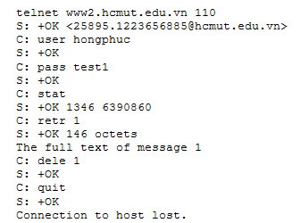
POP – Post Office Protocol

Slide 16
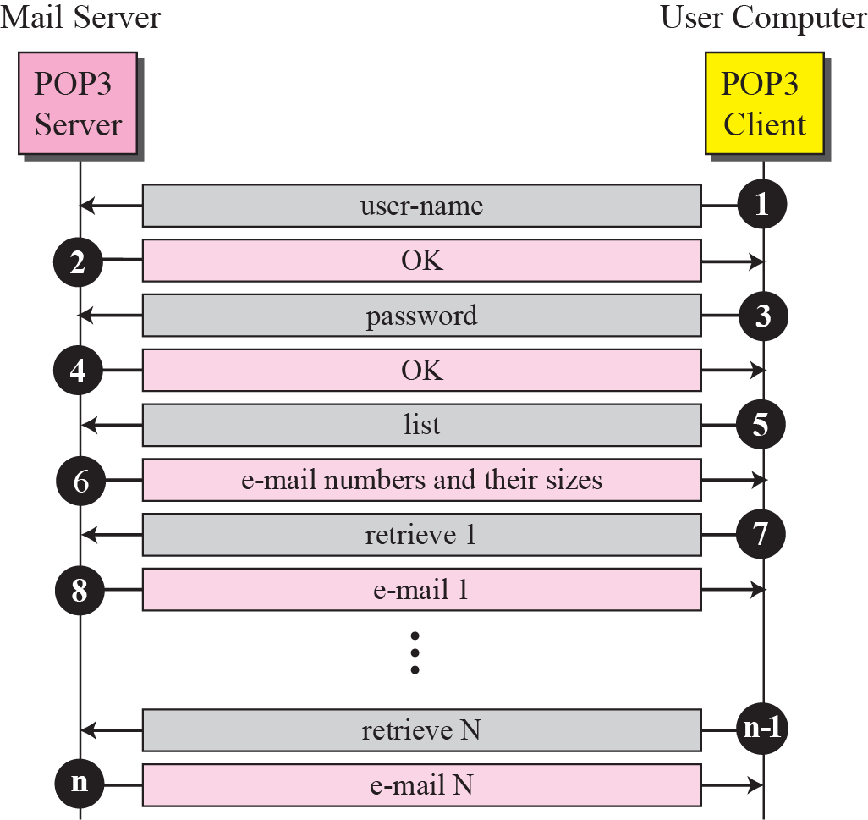

Slide 17
IMAP – Internet Message Access Protocol
Là một giao thức tầng ứng dụng trên giao thức TCP/IP ở port 143.
Là giao thức hỗ trợ việc lưu trữ và truy suất hộp thư.
Có thể thực hiện các thao tác tạo, đổi tên xóa các hộp thư trên server và di chuyển thư giữa các hộp thư.
Hỗ trợ việc chia sẻ quyền truy cập các hộp thư.
Phiên bản hiện hành của IMAP là IMAP4

Slide 18
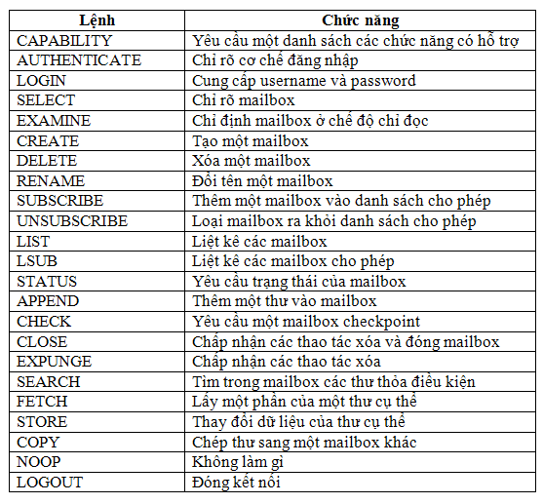
IMAP – Internet Message Access Protocol

Slide 19
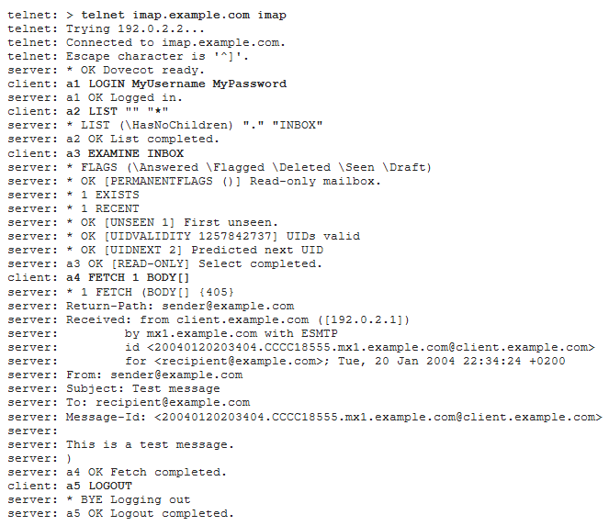
IMAP – Internet Message Access Protocol

Slide 20
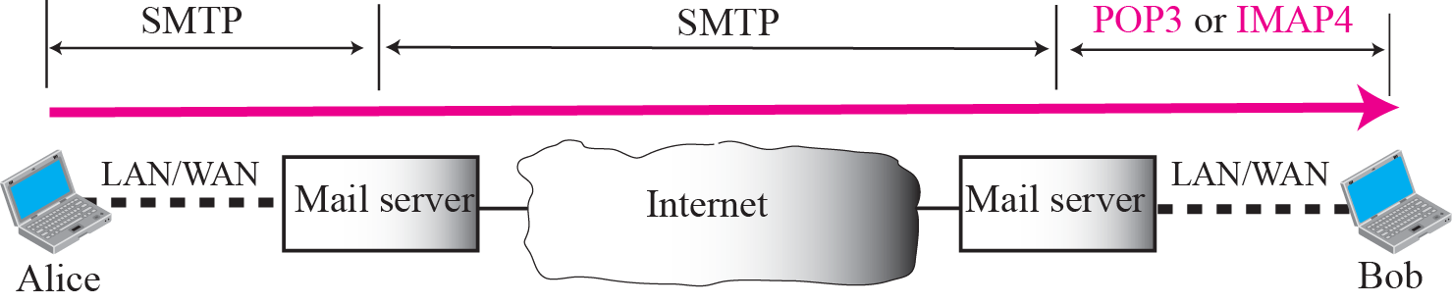

Slide 21
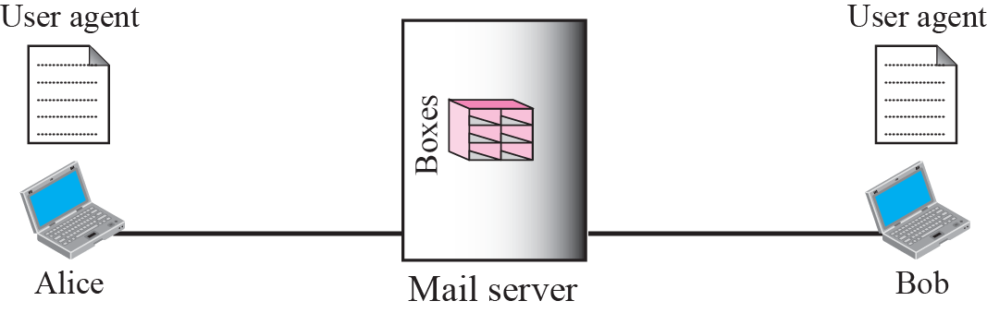
Hệ Thống Email Cục Bộ

Slide 22
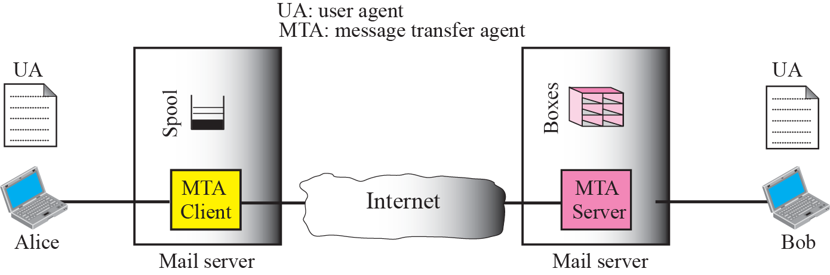
Hệ Thống Email Trên Internet

Slide 23
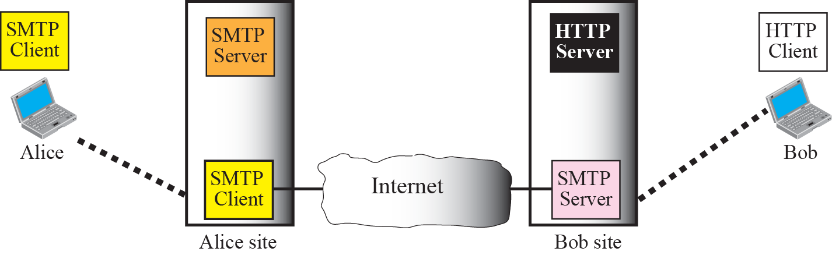
Web Mail
Là dịch vụ hỗ trợ người dùng Email thông qua giao diện Web.

Slide 24
Các Hoạt Động Trong Hệ Thống Email
Quản lý nhiều domain
Relaying
Routing Mail
Chống Spam.
Chống Virus.

